Slide 1
MEDIA MENGAJAR
Bahasa Indonesia
UNTUK SD/MI KELAS 2

Slide 2
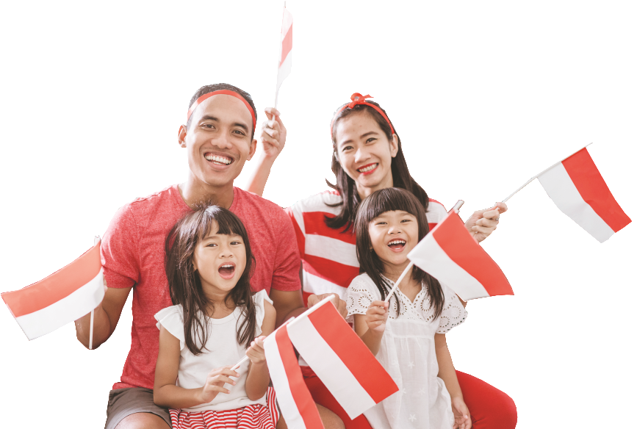
BAB 4
CIRI KHAS KELUARGAKU
TUJUAN PEMBELAJARAN:
4.11 menulis kalimat aktif dan pasif (menulis);
1.4 membedakan informasi berupa opini dan fakta (menyimak);
3.6 menyampaikan pendapat tentang kesesuaian isi teks narasi dengan gambar dalam diskusi (berbicara);
4.12 menuliskan kembali isi teks prosedur tentang cara membuat sesuatu menggunakan kata kunci (menulis);
4.13 menuliskan informasi dari tabel dalam bentuk paragraf (menulis);
2.6 mengidentifikasi kesesuaian isi teks deskripsi dengan gambar (membaca dan memirsa);
4.14 menulis teks deskripsi tentang keluarga (menulis);
3.7 mempresentasikan teks deskripsi tentang keluarga yang ditulis (berbicara).

Slide 3
Kalimat Aktif dan Pasif
Narasi adalah jenis teks yang berisi urutan peristiwa.
Teks narasi tersusun atas kalimat-kalimat.
Ada kalimat aktif dan pasif.
Perhatikan kalimat-kalimat berikut.
Ibu menyiapkan benang tenun.
S P O
Contoh
kalimat aktif.
1
Kain ulos ditenun oleh Ibu.
S P O
Contoh
kalimat pasif.
2

Slide 4
Ayo, perhatikan tayangan video berikut.
Video ini tentang unsur-unsur kalimat serta kalimat aktif dan pasif.

Slide 6
Opini dan Fakta
Hal yang belum terjadi atau pendapat yang belum tentu benar.
Ada kata menurutku, sepertinya, mungkin, seharusnya, dan sebagainya.
OPINI
Hal yang benar-benar terjadi atau nyata.
Jawaban dari pertanyaan apa, siapa, berapa, di mana,
dan kapan.
FAKTA

Slide 7
Kesesuaian Gambar dengan Isi Teks
Setiap gambar dan teks memiliki informasi.
Ikutilah cara berikut untuk menemukan informasi dalam gambar.
1
Amatilah gambar dengan saksama.
2
Temukan tema kegiatan yang ada dalam gambar.
3
Cermatilah tokoh, peristiwa, tempat dan waktu peristiwa, serta perasaan tokoh.
4
Tulislah informasi yang ada dalam gambar.

Slide 8
Informasi dalam gambar sebaiknya sesuai atau sama dengan isi teks.
Jika berbeda, gambar tersebut tidak sesuai dengan isi teks.

Slide 9
Menuliskan Kembali Isi Teks Petunjuk
Menulis teks petunjuk dapat menggunakan kata-kata kunci dalam teks.
Kata kunci adalah kata yang mewakili isi teks.

Slide 10
Bacalah penggalan teks berikut.
...
Ibu menyiapkan benang tenun.
Selanjutnya, benang ditata oleh Ibu.
Ibu menata benang pada anian.
Kegiatan ini disebut mengani.
Setelah ditata, benang tenun pun ditenun hingga menjadi sehelai ulos.
...
Kata kunci:
benang tenun
tata
anian
ulos

Slide 11
Contoh teks petunjuk berdasarkan isi penggalan teks tersebut.
Cara Membuat Kain Ulos
Siapkan benang tenun.
Tatalah benang tenun pada anian.
Tenunlah benang hingga menjadi sehelai ulos.

Slide 12
Informasi dalam Tabel
Selain dalam teks, kamu juga dapat menemukan informasi dalam tabel.

Slide 13
Perhatikan tabel berikut.
Hari | Pagi | Siang | Sore | Malam
Kamis | Tiba di Bali | Beristirahat di hotel | Berkeliling di Pantai Jimbaran | Makan malam di Jimbaran
Jumat | Berkeliling di Pantai Kuta | Berkeliling di Pantai Kuta | Mengunjungi taman wisata | Menonton tari kecak
sabtu | Makan pagi di hotel | Membeli oleh-oleh | Membeli oleh-oleh | Pergi ke bandara
Tabel tersebut berisi daftar kegiatan Beni dan keluarganya saat liburan.

Slide 14
Berikut uraian informasi dari tabel tersebut.
1
2
3
4
Pada Kamis pagi, Beni dan keluarganya tiba di Bali.
Pada siang hari, Beni dan keluarganya beristirahat di hotel.
Pada sore hari, Beni dan keluarganya berkeliling di Pantai Jimbaran.
Pada malam hari, Beni dan keluarganya makan malam di Jimbaran.
Informasi tersebut dapat kamu tulis dalam bentuk paragraf.

Slide 15
Teks Deskripsi tentang Keluarga
Teks deskripsi berisi penjelasan yang terperinci.
Teks deskripsi dapat berisi informasi tentang keluarga.
Teks deskripsi tentang keluarga dapat memuat kata-kata berikut.
ayah
ibu
kakak
adik
anak tunggal
anak sulung
anak bungsu
anak kembar
bersaudara

